Slide 1
Физическая реабилитация и восстановление в фитнесе
Тема 2. Методы реабилитации в фитнесе

Slide 2
Определение и общая характеристика
Методы реабилитации в фитнесе органично взаимосвязаны с ЛФК!!!
Лечебная физкультура – самостоятельная научная дисциплина. В медицине это метод лечения, использующий средства физической культуры для профилактики, лечения, реабилитации и поддерживающей терапии. ЛФК формирует у человека сознательное отношение к занятиям физическими упражнениями и в этом смысле имеет воспитательное значение; развивает силу, выносливость, координацию движений, прививает навыки гигиены, закаливания организма естественными факторами природы. ЛФК основывается на современных научных данных в области медицины, биологии, физической культуры. Основным средством ЛФК являются физические упражнения, применяемые в соответствии с задачами лечения, с учетом этиологии, патогенеза, клинических особенностей, функционального состояния организма, степени общей физической работоспособности.
Характерной особенностью ЛФК является процесс тренировки больных при помощи физических упражнений. Лечебная физкультура эффективно используется в физическом воспитании студентов высших учебных заведений. Она включена в рабочие программы по физической культуре и спорту и предусматривает сознательное и активное выполнение студентами соответствующих физических упражнений. В процессе занятий студенты приобретают навыки в использовании естественных факторов природы с целью закаливания, физических упражнений – с лечебными и профилактическими целями. Это позволяет считать занятия лечебной физической культурой лечебно-педагогическим процессом.

Slide 3
Определение и общая характеристика
Лечебная физкультура – это один из важнейших элементов современного комплексного лечения, под которым понимается индивидуально подобранный комплекс лечебных методов и средств: консервативного, хирургического, медикаментозного, физиотерапевтического, лечебного питания и др. Комплексное лечение воздействует не только на патологически измененные ткани, органы или системы органов, но и на весь организм в целом. Удельный вес различных элементов комплексного лечения зависит от стадии выздоровления и необходимости восстановления трудоспособности человека. Существенная роль в комплексном лечении принадлежит лечебной физической культуре как методу функциональной терапии.
ЛФК – важнейшее средство реабилитации. Реабилитация есть метод и процесс восстановления здоровья, функционального состояния, трудоспособности и социального статуса человека, нарушенных болезнями, травмами или другими биологическими, механическими, социальными и т.д. факторами. Именно благодаря постепенно усложняющимся физическим нагрузкам процесс реабилитации – медицинской, физической, психологической, профессиональной, социально-экономической и т.п. – протекает гораздо активнее как во времени, так и по интенсивности.

Slide 4
Формы ЛФК
Утренняя гигиеническая гимнастика – проводится по утрам сразу после сна в медицинских учреждениях и самостоятельно в домашних условиях. Утренняя гимнастика способствует снятию процессов торможения, появлению бодрости, укреплению сердечно-сосудистой и дыхательной систем, улучшению обмена веществ, оказывает общетонизирующее действие на весь организм. Длительность проведения занятий зависит от состояния пациента и условий проведения (в палате, на свежем воздухе) и составляет около 10-20 минут.
Лечебная гимнастика – оказывает общеукрепляющее действие на организм, а также решает поставленные задачи в соответствии с заболеванием и его стадией. Групповые занятия проводятся с пациентами, объединенными в одну группу по характеру заболевания и его стадии протекания. Групповые занятия предпочтительны, т.к. проходят обычно в игровой форме, поэтому нравятся пациентам. Могут применяться спортивные снаряды и приспособления для получения более выраженного результата.
Самостоятельные занятия – это специальный комплекс физических упражнений, предварительно разработанный и выполненный вместе с инструктором или врачом. Эти упражнения необходимо повторять 3-5 раз в течение, дня для повышения эффективности лечебной физкультуры, в домашних условиях или в стационаре. Самостоятельные занятия имеют большое значение при лечении заболеваний нервной системы и опорно-двигательного аппарата. Индивидуальные самостоятельные занятия дополняют лечебную гимнастику, проводимую инструктором, и могут осуществляться в последующем только самостоятельно с периодическим посещением инструктора для получения указаний.

Slide 5
Средства ЛФК
Основными средствами ЛФК являются физические упражнения, используемые с лечебной целью, а также естественные факторы природы. Дополнительными – механотерапия (занятия на тренажерах, блоковых установках), массаж и трудотерапия (эрготерапия).
Физические упражнения применяются в соответствие с задачами лечения, с учетом этиологии, патогенеза, клинических особенностей, функционального состояния организма, общей физической работоспособности. Физических упражнений много, и они по-разному влияют на организм. Физические упражнения в ЛФК делят на три группы: гимнастические, спортивно-прикладные и игры.
Гимнастические упражнения состоят из сочетанных движений. С их помощью можно воздействовать на различные системы организма и на отдельные мышечные группы, суставы, развивая и восстанавливая силу мышц, быстроту, координацию и т. д. Все упражнения подразделяются на общеразвивающие (общеукрепляющие), специальные и дыхательные (статические и динамические). Общеукрепляющие упражнения применяют для оздоровления и укрепления организма, повышения физической работоспособности и психоэмоционального тонуса, активизации кровообращения, дыхания. Эти упражнения облегчают лечебное действие специальных.
Спортивно-прикладные упражнения. К спортивно-прикладным упражнениям относятся ходьба, бег, ползание и лазание, бросание и ловля мяча, гребля, ходьба на лыжах, коньках, езда на велосипеде, терренкур (дозированное восхождение), пешеходный туризм.
Игры подразделяются на четыре возрастающие по нагрузке группы: - на месте; - малоподвижные; - подвижные; - спортивные. В ЛФК используют крокет, кегельбан, городки, эстафеты, настольный теннис, бадминтон, волейбол, теннис и элементы других спортивных игр (баскетбол, футбол, ручной мяч, водное поло). Спортивные игры широко применяют в условиях санаторно-курортного лечения и проводят по общим облегченным правилам с подбором партнеров с одинаковой физической подготовленностью. Занятия проводятся в присутствии инструктора лечебной физкультуры, который обучает технике игры и следит за дозированием нагрузок.

Slide 6
Дозировка физической нагрузки
Дозировка в ЛФК – это суммарная величина физической нагрузки, которую больной получает на занятии (процедуре). Нагрузка должна быть оптимальной и соответствовать функциональным возможностям больного. В различные периоды заболевания дозировки нагрузок разделяют на лечебные, тонизирующие и тренирующие:
лечебные дозировки – применяют для оказания терапевтического воздействия на пораженный орган или систему, чтобы предупредить возможные осложнения и сформировать компенсацию;
тонизирующие дозировки – назначают физические упражненияумеренной или большой интенсивности для закрепления, достигнутого при лечении результата и стимулирования функции основных систем. Тонизирующие нагрузки применяют после проведенного восстановительного лечения тяжелых хронических заболеваний или длительной иммобилизации (обездвиженности); –тренирующие дозировки – применяют для восстановления всехфункций организма и повышения работоспособности в период восстановительного лечения или выздоровления.

Slide 7
Показания, противопоказания и факторы риска в лечебной физкультуре
Лечебная физкультура показана в любом возрасте почти при всех заболеваниях, травмах и их последствиях. Она находит широкое применение в клинике внутренних болезней; неврологии и нейрохирургии; травматологии и ортопедии; после хирургического лечения заболеваний внутренних органов; в педиатрии; акушерстве и гинекологии; фтизиатрии; психиатрии; офтальмологии – при неосложненной миопии; в онкологии – у больных без метастазов после радикального лечения.
Перечень противопоказаний касается в основном начального периода острой стадии заболевания или обострения хронических болезней, острого периода травмы, при показаниях к хирургическому вмешательству, при кровотечениях.

Slide 8
Общие противопоказания к назначению ЛФК
острые инфекционные и воспалительные заболевания с высокой температурой тела и общей интоксикацией;
острый период заболевания и его прогрессирующее течение;
злокачественные новообразования до их радикального лечения, злокачественные новообразования с метастазами;
выраженная олигофрения (слабоумие) и психические заболевания с резко нарушенным интеллектом;
наличие инородного тела вблизи крупных сосудов и нервных стволов;
острые нарушения коронарного и мозгового кровообращения;
острые тромбозы и эмболии;
нарастание сердечно-сосудистой недостаточности с декомпенсацией кровообращения и дыхания;
кровотечения;
общее тяжелое состояние больного - значительно выраженный болевой синдром;
отрицательная динамика ЭКГ, свидетельствующая об ухудшении коронарного кровообращения;
атриовентрикулярная блокада.

Slide 9
Временные противопоказания к назначению ЛФК
обострение хронических заболеваний;
осложнение в течение заболевания;
интеркурентные заболевания инфекционного или воспалительного характера;
острые повреждения;
появление признаков, свидетельствующих о прогрессировании заболевания и ухудшении состояния больного;
сосудистый криз (гипертонический, гипотонический или при нормальном АД);
нарушение ритма сердечных сокращений: синусовая тахикардия (свыше 100 уд./мин), брадикардия (менее 50 уд./мин), приступ пароксизмальной или мерцательной аритмии, экстрасистолы с частотой более чем 1:10.

Slide 10
Разновидности ЛФК
Лечебная физкультура при травмах и некоторых заболеваниях аппарата движения:
ЛФК при травмах позвоночника
ЛФК при переломах костей пояса верхних конечностей и верхних конечностей
ЛФК при переломах костей таза
ЛФК при переломах нижних конечностей
ЛФК при сколиозах
ЛФК при остеохондрозе
ЛФК при плоскостопии
Лечебная физкультура при заболеваниях органов пищеварения
Лечебная физическая культура при заболеваниях сердечно-сосудистой системы:
ЛФК при инфаркте миокарда
ЛФК при ишемической болезни сердца
ЛФК при артериальной гипертонии
ЛФК при пороках сердца
Лечебная физкультура при заболеваниях органов дыхания:
ЛФК при пневмонии
ЛФК при плеврите
ЛФК при остром бронхите
ЛФК при бронхиальной астме

Slide 11
Кто проводит ЛФК
ЛФК и массаж проводят инструкторы ЛФК и массажи­сты. В лечебных учреждениях это специалисты со средним медицинским образованием или педагоги физвоспитания с высшим образованием и соответствующей профильной подготовкой.
В зависимости от должностных обязанностей и прав специалистами по лечебной физкультуре могут быть люди с соответственным образованием:
врач по ЛФК: высшее медицинское по специализации «лечебное дело»/«педиатрия»;
инструктор-методист: высшее физкультурное с дополнительным прохождением подготовки по лечебной физкультуре;
инструктор: среднее медицинское с прохождением сертификационного курса по ЛФК .

Slide 12
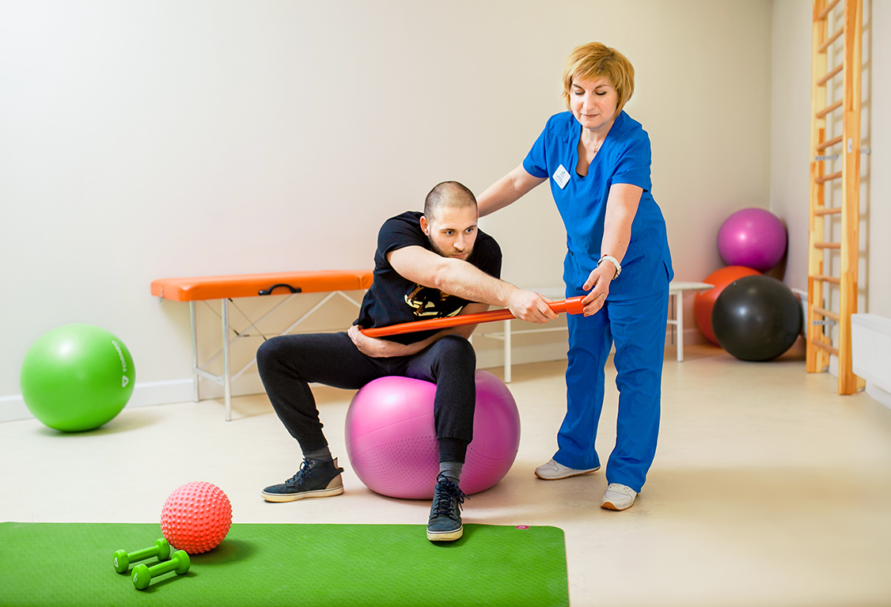
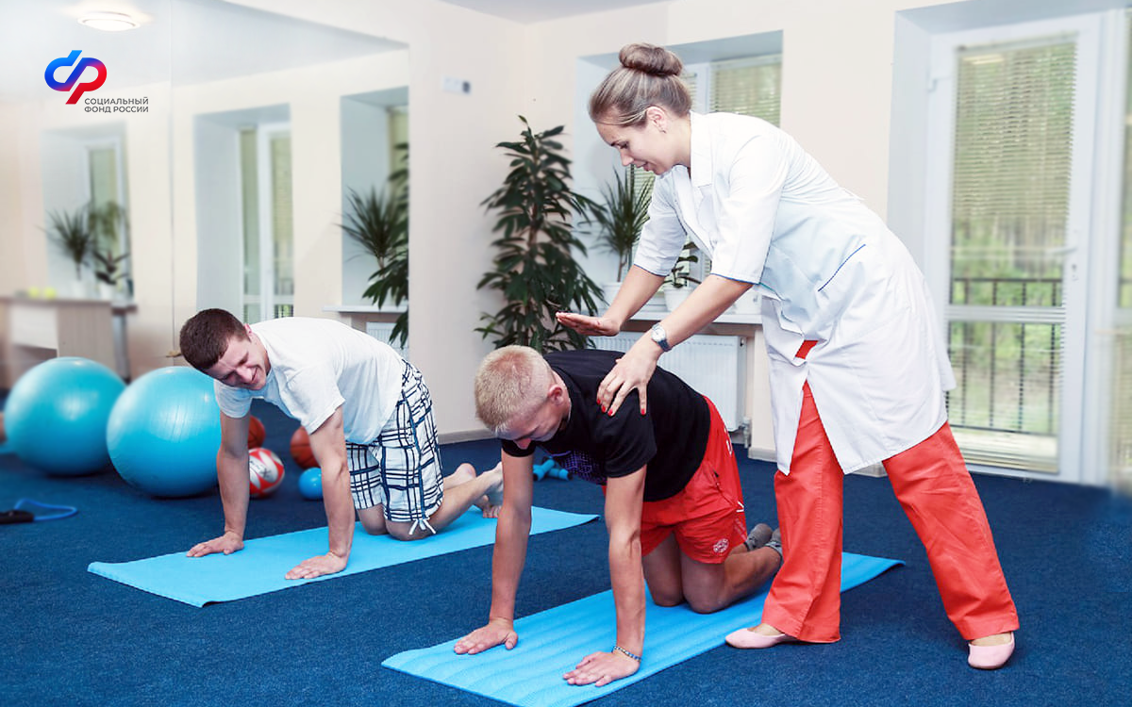
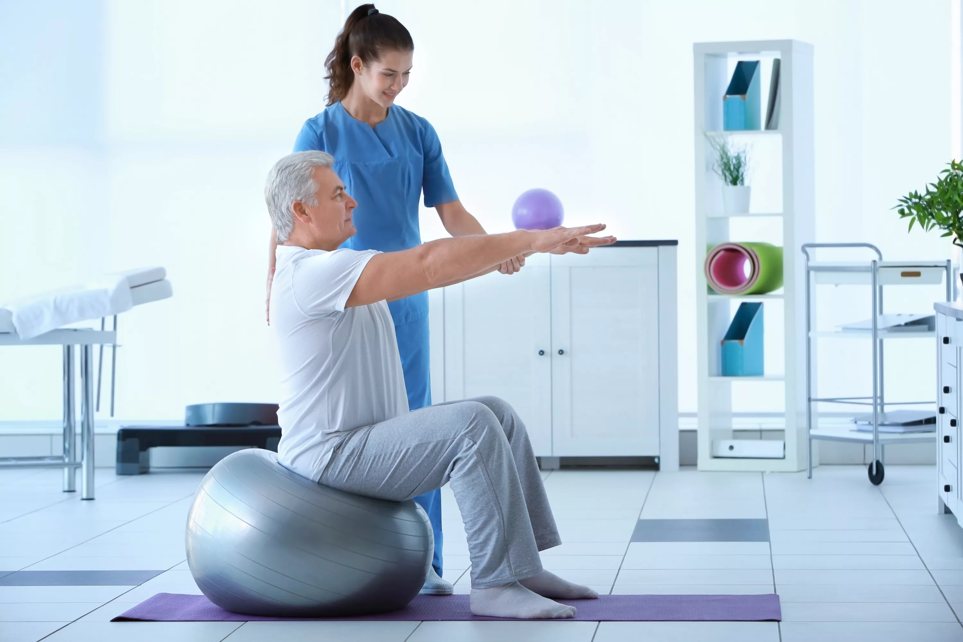
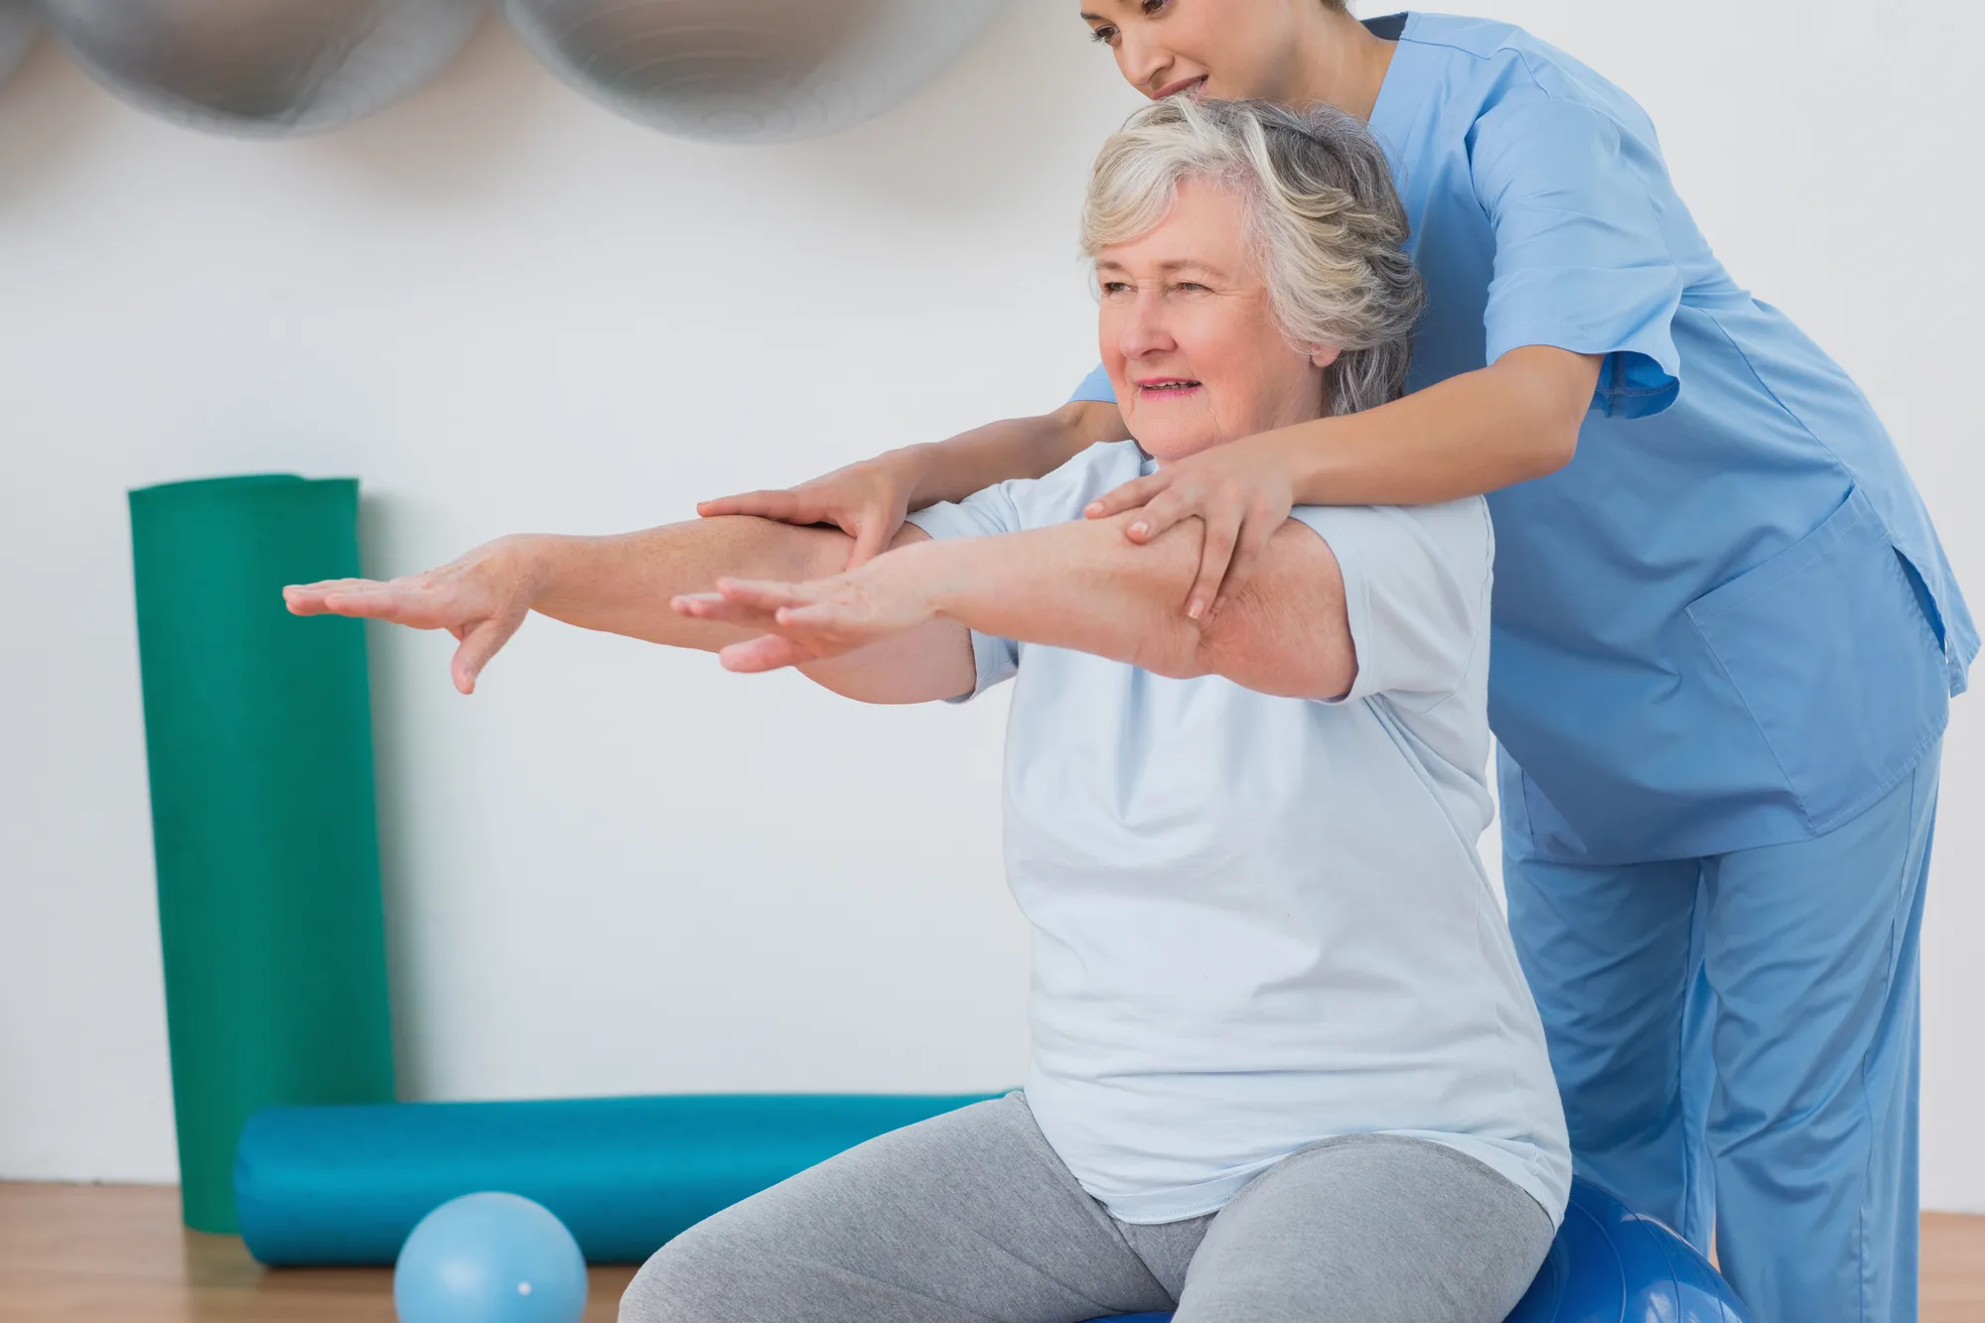
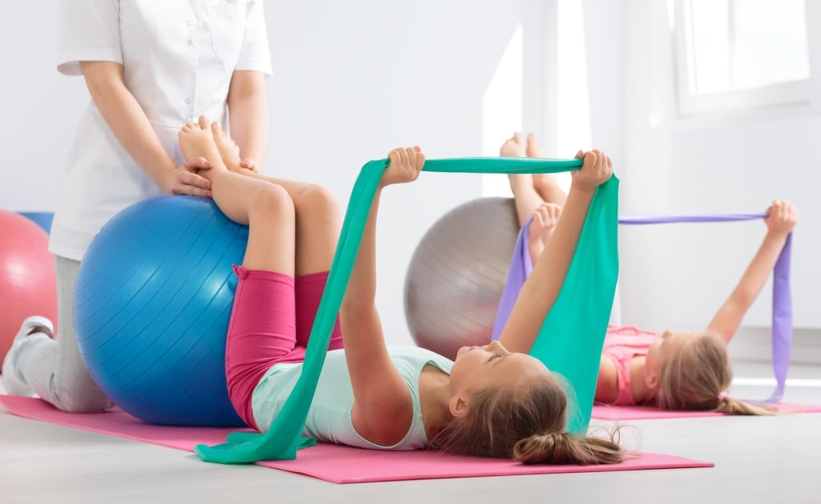
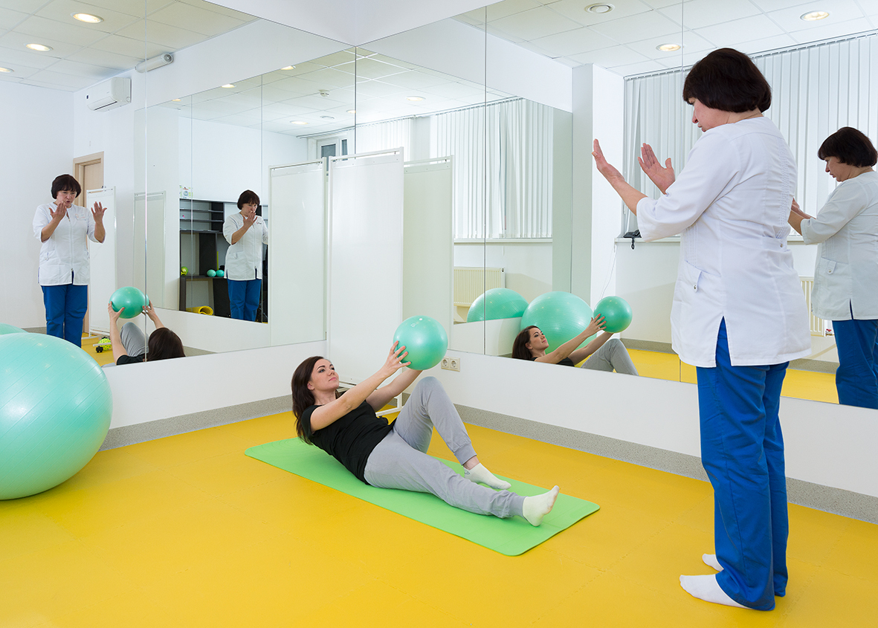
Комплексы составляются с учетом заболевания, подготовленности, возможных противопоказаний

Slide 13
Средства, формы и методы физической реабилитации при ожирении
Средства физической реабилитации при ожирении:
Лечебная физкультура (ЛФК). Показана при всех видах и степенях ожирения, проводится с учётом индивидуальных особенностей пациента, степени подготовленности и других факторов.
Аэробные нагрузки. Это продолжительная ритмическая активность, например ходьба, плавание, езда на велосипеде, работа по дому, танцы.
Нейромоторные нагрузки. Направлены на снижение риска падений, улучшение баланса, равновесия и гибкости (йога, пилатес, тай-чи, ушу).
Силовые или анаэробные нагрузки. Помогают укрепить мышцы и костную ткань, увеличить силу и улучшить обмен веществ (тренировки в тренажёрном зале, упражнения с отягощением — гантели, гири, бутылки с водой).
Формы физической реабилитации при ожирении:
Утренняя гигиеническая гимнастика. Проводится в утренние часы, помогает плавно перейти от сна к бодрствованию, к активной работе организма.
Самостоятельные занятия физическими упражнениями. Пациент должен иметь комплекс физических упражнений, составленный специалистом по ЛФК с учётом заболевания и индивидуальных особенностей.
Массовые формы оздоровительной физической культуры. Это элементы спортивных игр, ближний туризм, элементы спорта, экскурсии, массовые физкультурные выступления и праздники.
Методы физической реабилитации при ожирении:
Контроль за нагрузкой. На ранних стадиях реабилитации используются обобщённые упражнения для различных групп мышц, общая физическая нагрузка которых не слишком велика.
Увеличение физических нагрузок. В период выздоровления для восстановления функций всего организма используются постоянно увеличивающиеся физические нагрузки, которые постепенно усиливают стимулирующий эффект.
При избыточном весе рекомендуются нагрузки от 40 до 90 минут, частота занятий — 4–5 раз в неделю, лучше ежедневно.

Slide 14
Индивидуальные особенности, адекватность физической нагрузки, дозировка упражнений
Индивидуальные особенности важны при создании программы физической тренировки для конкретного человека. У каждого человека есть генетически определяемый предел функциональных перестроек в процессе тренировки — его генетическая норма реакции. При одинаковых физических нагрузках различные люди отличаются по величине и скорости изменений функциональной подготовленности.
Адекватность физической нагрузки заключается в том, что она должна быть достаточной по интенсивности и продолжительности, чтобы обеспечивать рост или поддержание оптимального уровня тренированности организма. Нагрузки могут быть недостаточными или, наоборот, чрезмерными, из-за чего не будет должного оздоровительного эффекта.
Дозировка упражнений включает в себя несколько критериев:
Мощность (интенсивность нагрузки). Регулируется скоростью и темпом упражнений, определяется по частоте сердечных сокращений (ЧСС).
Объём. Включает продолжительность упражнения и количество повторений.
Кратность. Определяется продолжительностью интервалов отдыха.
Характер отдыха. Может быть активным или пассивным.
Координационная сложность упражнений.
При составлении комплексов и их выполнении рекомендуется физическую нагрузку на организм повышать постепенно, с максимумом в середине и во второй половине комплекса. К окончанию выполнения комплекса упражнений нагрузка снижается, и организм приводится в сравнительно спокойное состояние.

Slide 15
Средства, формы и методы физической реабилитации при сколиотических изменениях позвоночника.
Средства физической реабилитации при сколиотических изменениях позвоночника:
Лечебная физическая культура (ЛФК). Основное средство — корригирующая гимнастика, которая направлена на повышение силы и выносливости определённых мышечных групп.
Лечебное плавание. При плавании происходит естественная разгрузка позвоночника, исчезает асимметричная работа мышц спины, восстанавливаются условия для нормального роста тел позвонков, воспитывается правильная осанка.
Массаж. Подготавливает нервно-мышечный аппарат к физическим упражнениям, выполняет роль пассивной коррекции позвоночника, улучшает лимфообращение и кровоснабжение, укрепляет мышцы спины и нормализует их тонус, уменьшает болевые ощущения.
Физиотерапия. Используют такие методики, как электрофорез с сосудорасширяющими препаратами, парафино-озокеритовые аппликации, грязелечение, гидромассаж, магнитотерапию, лазеротерапию, ультразвук, амплипульс, электростимуляцию паравертебральных мышц.
Формы физической реабилитации:
Терренкуры (ходьба по пересечённой местности).
Спортивные игры (элементы спортивных игр) — волейбол, баскетбол, бадминтон, настольный теннис, дартс.
Зимой — ходьба на лыжах без крутых спусков.
Стрельба из лука при грудо-поясничной деформации позвоночника.
Методы физической реабилитации:
Деторсионные дыхательные упражнения. Формируют вектор направления расширения грудной клетки и оказывают корригирующее влияние на позвоночник.
Фитбол-упражнения. Укрепляют мышечный корсет, выравнивают мышечный тонус туловища, направленного на коррекцию осанки.
Некоторые противопоказания к физическим упражнениям при сколиозе: длительная задержка дыхания, большое статическое напряжение, а также прыжки, бег, отягощения.

Slide 16
Грыжи и протрузии, общие симптомы и различия.
Грыжи и протрузии — патологии позвоночника, которые сопровождаются болями в спине и конечностях.
Общие симптомы на начальных стадиях у этих заболеваний похожи:
слабость в мышцах;
перепады артериального давления;
покалывание или онемение в пальцах на руках и ногах;
снижение амплитуды движений, скованность;
боль в области поясницы;
депрессия.
Различия между грыжами и протрузиями:
Степень повреждения. При протрузии диск остаётся целым, а при грыже происходит разрыв фиброзного кольца.
Симптоматика. Симптомы грыжи обычно более выражены и интенсивны по сравнению с протрузией.
Отличительные признаки протрузии: резкая боль в плече, нарушение зрения, ухудшение памяти, головокружение, тремор, болевой синдром в области сердца, нарушение пищеварения.
Характерные симптомы грыжи: нарушение мочеиспускания, выпячивание грыжи при кашле, болевые ощущения, если пациент начинает тужиться, постоянное чувство давления на поражённый участок.
Протрузия — это первая ступень формирования грыжи, поэтому она легче поддаётся лечению. Терапия грыжи более длительная, сложная и не всегда с гарантировано положительным результатом

Slide 17
Особенности тренировок при заболеваниях позвоночника
Особенности тренировок при заболеваниях позвоночника:
Плавный темп и размеренность. Упражнения выполняются медленно, после разминки, без резких движений и рывков.
Контроль за реакцией организма. Если появляется сильный дискомфорт или боль в спине, тренировку нужно завершить или снизить нагрузку.
Выбор положения в зависимости от отдела позвоночника. При грыже в шейном и поясничном отделах упражнения часто выполняются лёжа, так как в этом положении нагрузка на позвонки наименьшая. При грыже в грудном отделе позвоночника упражнения выполняются лёжа, стоя или сидя на стуле.
Отказ от некоторых видов нагрузок. При заболеваниях позвоночника противопоказаны осевые и ударные нагрузки, бег, тяжёлая атлетика, командные игры.
Полезные виды тренировок при заболеваниях позвоночника:
Пилатес. Комплекс упражнений, выполняемый в медленном темпе, способствует укреплению глубоких мышечных волокон, отвечающих за стабилизацию позвоночного столба.
Йога. Способствует укреплению мышц, повышению тонуса тела, уменьшению боли в спине. Некоторые позы йоги противопоказаны при грыже, поэтому подбор упражнений лучше доверить специалисту.
Плавание. Щадящий вид спорта с низкой травмоопасностью. При плавании укрепляются все группы мышц, в том числе и поддерживающие позвоночный столб.
Ходьба. Если нет болей, рекомендуются ежедневные прогулки быстрым шагом не менее 30 минут.
При заболеваниях позвоночника нельзя тренироваться в острый период болевого синдрома!!!

Slide 18
Средства, формы и методы физической реабилитации при перетренированности
Средства:
Покой и облегчённый режим тренировок. Ускоряющие восстановление мероприятия должны начаться сразу же после окончания соревнований или тренировки.
Правильное питание. Рекомендуется исключать из еды обработанные крахмалы, зерновые продукты и сахар, так как они обладают провоспалительным действием.
Витаминизация. Дополнительное введение витаминов осуществляется в зимне-весенний период, а также в период напряжённых тренировок.
Контрастный душ. Процедура ускоряет кровообращение и обменные процессы.
Массаж. Улучшает гемодинамику и лимфодренаж, помогает снять мышечную усталость, предупредить отёки, обогатить ткани кислородом, ускорить переработку молочной кислоты.
Сауна. Быстро восстанавливает физическую работоспособность, помогает сгонять вес, служит для профилактики простудных заболеваний.
Формы: оптимальное сочетание групповой и индивидуальной форм работы, использование средств активного отдыха между упражнениями.
Методы:
Разносторонняя физическая подготовка невысокой интенсивности. Способствует ускорению восстановительных процессов в организме, расширяет функциональные возможности, позволяет осваивать более высокую специальную нагрузку.
Полноценная разминка. Основная цель разминки — достижение оптимальной возбудимости ЦНС, мобилизация физиологических функций организма для выполнения относительно более интенсивной мышечной деятельности и «проработка» мышечно-связочного аппарата перед тренировочным занятием или соревнованием.
Необходимый эффект может дать только комплексный подход к использованию различных средств восстановления.

Slide 19
Заболевания перенапряжения, их этиология и краткая характеристика
Перенапряжение — пограничное состояние между нормальным функционированием организма и возникновением патологических состояний, которые характеризуются теми или иными функциональными нарушениями отдельных органов и систем.
Некоторые заболевания, которые возникают из-за перенапряжения:
Заболевания периферических нервов и мышц. К ним относятся невралгии, невриты, радикулоневриты, вегетативно-сенситивные полиневриты, радикулиты, плекситы, вегетомиофасциты, миофасциты.
Координаторные неврозы. Например, писчий спазм и другие виды дискинезий.
Заболевания опорно-двигательного аппарата. К ним относятся тендовагиниты, лигаментиты, бурситы, артрозы, заболевания голосового аппарата и органа зрения.
Этиология заболеваний, связанных с перенапряжением, может быть разной, среди причин:
длительное пребывание в вынужденной позе;
частые наклоны и повороты в быстром темпе;
подъём и перемещение тяжестей;
неправильное выполнение трудовых операций;
несоответствие физических возможностей работника и выполняемой работы.
Краткая характеристика некоторых заболеваний, связанных с перенапряжением:
Радикулопатии. Пояснично-крестцовые радикулопатии проявляются болевыми ощущениями в пояснично-крестцовом отделе позвоночника. Шейные радикулопатии характеризуются постепенным нарастанием боли в шейном отделе позвоночника и надплечье, а также иррадиацией боли в затылок и руку.
Туннельные мононевропатии. Обусловлены сдавлением нерва в своём естественном вместилище — канале. Наиболее часто встречается синдром запястного канала, который проявляется онемением, парестезиями в первом-третьем пальцах руки.
Рефлекторные синдромы. Проявляются болями в шейно-затылочной области, ограничением движений в шее, болями в верхних конечностях.
Полиневропатии конечностей. Для заболевания характерны диффузные боли и парестезии конечностей в состоянии покоя, нарушение поверхностной чувствительности по типу «перчаток».
Для диагностики и лечения заболеваний, связанных с перенапряжением, необходимо обратиться к врачу.

Slide 20
Чрезмерная тренировочная нагрузка, превышающая функциональные возможности организма как основная причина снижения работоспособности
Чрезмерная тренировочная нагрузка, превышающая функциональные возможности организма, является одной из причин снижения работоспособности.
Это приводит к синдрому перетренированности — длительному снижению работоспособности, которое не устраняется в течение как минимум двух недель облегчённых тренировок или полного отдыха.
Некоторые симптомы синдрома перетренированности: усталость, быстрая утомляемость, нежелание тренироваться, необъяснимое недомогание, раздражительность, нарушение сна, депрессия, неприятные ощущения в области сердца, диспепсия, головные и мышечные боли.
Для предупреждения снижения работоспособности от чрезмерных тренировочных нагрузок рекомендуется правильно строить режим тренировок, отдыха и питания, закаляться, повышать устойчивость к стрессорным воздействиям.

Slide 21
Сопутствующие факторы, ослабляющие организм, скрыто текущие заболевания и очаги хронической инфекции
Некоторые сопутствующие факторы, ослабляющие организм:
Неправильный образ жизни и нездоровые привычки. Например, избыточное количество фастфуда, сладостей и «быстрых» углеводов, недостаток физической активности, низкое качество сна, постоянное нервное напряжение, злоупотребление алкоголем и курение.
Заболевания желудочно-кишечного тракта, особенно если они сопровождаются нарушением микрофлоры. Также к ослабляющим факторам относятся гепатиты, цирроз печени, эндокринные болезни, системные заболевания и другие.
Патологии кроветворной системы, такие как анемия, лейкемия, лейкоз.
Серьёзные повреждения тканей вследствие травм или хирургического вмешательства, которые могут ослабить иммунный ответ.
ВИЧ-инфекция.
Онкология, особенно в период ремиссии.
Неправильное или чрезмерное использование медикаментов, таких как антибактериальные, иммуномодулирующие или гормональные препараты.
Скрытые инфекции — это заболевания, которые протекают бессимптомно на протяжении длительного времени. Они медленно разрушают организм, в итоге став причиной серьёзных проблем со здоровьем. К скрытым инфекциям относятся, например, хламидиоз, трихомониаз, микоплазма/уреплазмоз, кандидоз и другие.
Очаги хронической инфекции — это постоянные вялотекущие воспалительные процессы в отдельных органах или тканях. Возникают хронические инфекционные очаги на фоне перенесённых острых заболеваний с последующим снижением местной защиты организма, а также на фоне общего снижения иммунной защиты организма. Наиболее частые очаги хронической инфекции — это миндалины (хронический тонзиллит), слизистая носоглотки (хронический риносинусит, фарингит с бактерионосительством), желчный пузырь (хронический холецистит), кариозные зубы, дисбиоз кишечника и другие.
Наличие в организме хронических очагов инфекции может обусловить развитие и отягощать течение большого количества заболеваний

